Slide 1
Управление образования молодёжной политики и спорта Администрации Шелеховского муниципального района
МУНИЦИПАЛЬНОЕ КАЗЁННОЕ ОБРАЗОВАТЕЛЬНОЕ УЧРЕЖДЕНИЕ
«ДЕТСКИЙ САД КОМБИНИРОВАННОГО ВИДА №19 «МАЛЫШОК»
4 микрорайон, дом 19. 666036, г. Шелехов, Иркутской области
факс (8-39-50) 4-99-13
«Игры на развитие грамматического строя речи у детей дошкольного возраста»
Подготовила воспитатель
Непомнящих
Наталья Валерьевна
г. Шелехов, 2016 год

Slide 2
ГРАММАТИЧЕСКАЯ СИСТЕМА РЕЧИ -
«Грамматический строй - это зеркало интеллектуального
развития ребенка»
К.Д.Ушинский
это система взаимодействия слов между собой в словосочетаниях и предложениях.
Грамматический строй речи включает в себя:
Морфологический уровень развития речи (приемы словоизменения и словообразования)
Синтаксический уровень (составление предложений, сочетание слов в предложении)

Slide 3
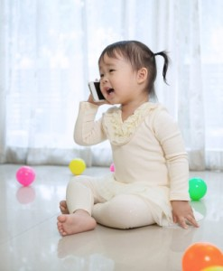
В дошкольном возрасте закладывается фундамент будущей грамотности человека. Сегодня ребенку-первокласснику, не владеющему грамматической стороной речи очень трудно осваивать курс обучения родного языка в школе.
Поэтому одной из задач развивающей работы в дошкольном учреждении является формирование у детей грамотной речи.
Эффективной формой работы по формированию навыков правильной речи является дидактическая игра.

Slide 4
ФГОС ДО от 17 октября 2013 г. N 1155
Речевое развитие включает владение речью как средством общения и культуры; обогащение активного словаря; развитие связной, грамматически правильной диалогической и монологической речи; развитие речевого творчества; развитие звуковой и интонационной культуры речи, фонематического слуха; знакомство с книжной культурой, детской литературой, понимание на слух текстов различных жанров детской литературы; формирование звуковой аналитико-синтетической активности как предпосылки обучения грамоте.

Slide 5
Задачи дидактических игр
- Учить согласовывать слова в роде, числе и падеже;
- Формировать навыки составления распространенных предложений;
- Формировать умение образовывать форму множественного числа существительных;
- Учить образовывать слова с уменьшительно – ласкательным значением;
- Стремиться оценивать свою речь, замечать и исправлять ошибки у товарищей.

Slide 6
Игры для младшего возраста
Лексич. тема | Д - игра | Содержание
«Осень» | «Один-много» | Употребление в речи сущ-ных во мн. ч. в И.п.: дождь – дожди, зонт – зонты, лужа – лужи.
 | « Назови ласково» | Образование сущ-ных с помощью уменьшительно-ласкательных суффиксов: дождь – дождик, лужа – лужица, зонт – зонтик, туча – тучка.
«Огород» | « Назови ласково» | Образование сущ-ных с уменьшительно-ласкательными суффиксами: помидор – помидорчик, огурец – огурчик, морковка – морковочка
 | «Один-много» | Образование сущ-ных во мн. ч. в И.п.: помидор – помидоры, огурец – огурцы.
 | «Какой?» | Образование относительных прилагательных: огурец – огуречный, морковь – морковный. свекла – свекольный.
«Игрушки» | «Много чего?» | Употребление сущ-ных в Р.п. во мн.ч.: гномик – много гномиков, кукла – много кукол, машина – много машин.
 | «Поиграем» | Усвоение категории творительного падежа с предлогом с: я буду играть с мишкой; я хочу играть с неваляшкой.
 | «Словотворчество» | Подбор рифмованных слов: Домик – гномик, флажок – петушок, мишка – мартышка, матрешка – гармошка, самолет – вертолет, пушка – хлопушка

Slide 7
Игры для младшего возраста
Лексич. тема | Д - игра | Содержание
«Человек» | «Что на руке?» | Практическое усвоение предлога на. Что на голове? Что на лице? Что на руке? и т.д.
 | « Назови ласково» | Образование сущ-ных с уменьшительно-ласкательными суффиксами: голова – головка, рука – ручка, шея - шейка.
«Зима. Зимние забавы» | « Расскажи» | Составление предложений по сюжетным картинкам.
 | «Командиры» | Учить детей отдавать команды (использование в речи глагола повелительного наклонения): Иди. Катайся! Стой! Беги! Миша, иди!
«Дом. животные, птицы» | «Чем угостишь?» | Практическое употребление в речи категории творительного падежа. (картинки с изображением дом. животных и картинки с угощением), например: Кошку угощу сыром. Собаку угощу косточкой. Корову угощу травкой.
 | «Кто за кем бегает?» | Составление предложений с предлогом за. Щенок бегает за собакой. Котенок бегает за кошкой.
 | «Кого нет?» | Образование названий детенышей в ед.ч. в Р.п. «Кого нет?» цыпленок – нет цыпленка, утенок – нет утенка, гусенок – нет гусенка; также во мн.ч.: цыпленок – нет цыплят, утенок – нет утят

Slide 8
Игры для среднего возраста
Лексич. тема | Д - игра | Содержание
«Фрукты. Сад» | «Какая? Какой?» | Согласование сущ-ных с прилагательными: красная круглая слива, маленькая, спелая вишня. Выделение одновременно двух свойств (цвет + форма или размер).
 | «Чудесный мешочек» | Составление предложений по типу «Я достал яблоко» (Винительный падеж ед. ч. сущ-ное без предлога).
 | «Что у меня?» | Составление сложных предложений с союзом «А»: « У меня яблоко, а у Коли огурец».
«Лес. Грибы. Ягоды» | « Один-много» | Употребление в речи сущ-ных во мн. ч. И.п.: гриб – грибы, ягода – ягоды, мухомор – мухоморы, рыжик – рыжики.
 | «Сосчитай» | Согласование сущ-ных с числительными: один рыжик. Два рыжика, три рыжика, ……. пять рыжиков.
«Зимняя одежда» | «Таня собирается на прогулку» | Правильное употребление глаголов одеть – надеть. Обговаривание процесса одевания.
 | «Что делает?» | Учить детей составлять простые предложения из 2-3 слов (по демонстрации действия и по картинке).
 | «Назови лаского» | Употребление сущ-ных с уменьшительно – ласкательными суффиксами: шапка – шапочка, шарф – шарфик, сапог – сапожок.

Slide 9
Игры для среднего возраста
Лексич. тема | Д - игра | Содержание
«Рыбы» | «Подбери слово» | Подбор глаголов к слову рыба: ловить, чистить, мыть, разделывать, потрошить, резать, солить, варить, жарить, есть.
 | «Сосчитай» | Согласование сущ-ных с числительными: одна щука, две щуки, три щуки, четыре щуки, пять щук.
 | «Родственные слова» | Учить детей образовывать родственные слова: рыба – рыбак – рыбалка – рыбный – рыболов – рыболовный – рыбачить.
«Дикие животные» | «Где звери живут?» | Практическое употребление в речи предлога в. Медведь живет в берлоге. Лиса живет в норе. Волк живет в логове. Заяц живет в лесу, под кустом.
 | «Скажи наоборот» | Усвоение слов – антонимов. У лисы длинный хвост, а у зайца короткий.
 | «Кого видели в лесу?» | Составление предложений с однородными членами. Усвоение категории родительного падежа ( с использован. картинок): Я видел лису и лисенка. Я видел ежа и ежонка.
«Семья» | «Скажи ласково» | Образование сущ-ных с уменьшительно- ласкательными суффиксами: мамочка, мамуля, братик, братишка, сестренка, сестреночка, внучок, внученька.
 | «Мой, моя, моё» | Использование в речи местоимений: мой, моя, мое, мои. Мой папа, моя мама, мои родители.

Slide 10
Игры для старшего возраста
Лексич. тема | Д - игра | Содержание
«Осень» | «Один-много» | Употребление в речи сущ-ных в ед. и мн. числе (лист - листья, тополь - тополя). Повторение понятий: слово, словосочетание, предложение.
«Сад. Профессии» | «Что делает? » | Употребление в речи простого распространенного предложения (развитие умения согласовывать сущ-ные и глаголы): персик зреет, яблоко наливается.
 | «Что я делал в саду?» | Приставочные глаголы: (к дереву подошел, отошел, зашел, обошел, перешел, прошел, пошел).
 | «Сравни» | При сравнении овощей и фруктов учить составлять сложные предложения с союзами «и», «а».
 | «Кто помогает?» | Дательный падеж сущ-ных без предлога. Коля помогает Вите; Дети убирают урожай, они помогают крестьянам
«Человек» | «Наоборот» | Практическое усвоение, использование в речи слов – антонимов (молодой – старый, веселье – грусть).
 | «Синонимы» | Практическое усвоение, использование в речи слов – синонимов (честность, добросовестность), (злой, недобрый, сердитый), (печаль, грусть, тоска).
 | «Что будет?» | Употребление в речи глаголов будущего времени. Составление предложений с глаголами будущего времени, с частицей бы и без нее.

Slide 11
Игры для старшего возраста
Лексич. тема | Д - игра | Содержание
«Ткани. Одежда» | «» | Использование приставочных глаголов в активной речи детей (вшить, пришить, перешить, зашить, подшить).
 | «Какой?» | Образование относительных прилагательных: мех – меховое, драп – драповое, овчина – овчинный полушубок
«Крайний север» | «Как?» | Употребление в речи наречий. Составление предложений с наречиями (холодно, тяжело, легко т. д.)
 | «С чем?» | Предлог «с». Составление предложений с предлогом «с».
«Открытия. Изобретения» | «Какой?» | Образование относительных прилагательных (дерево – деревянный, стекло- стеклянный, бумага- бумажный).
 | «Сравни» | Учить составлять сложносочиненные предложения с союзом «а».
«Моя страна. Дома» | «Спрашиваем» | Дифференциация: простое повествовательное предложение – вопросительное предложение. (для подгот. гр.)
 | «Сколько?» | Согласование числительных с существительными: один этаж, два этажа, пять этажей.
 | «Сложные слова» | Образование сложных слов: многоэтажный дом, многоквартирный дом, подъемный кран, железо – бетонные конструкции.

Slide 12
Игры для старшего возраста
Лексич. тема | Д - игра | Содержание
«Этикет» | «Волшебные слова» | Составление предложений с волшебными словами.
 | «Сложные слова» | Образование сложных слов, состоящих из двух основ: рыболов, самолет, паровоз, снегоход, теплоход, самокат, листопад, электрочайник.
«Море. Рыбы» | «Какой?» | Употребление в речи относительных прилагательных: речная рыба, морская рыба, озерная рыба.
 | «Чей?» | Употребление притяжательных прилагательных: щучий хвост, омулевая бочка.
 | «Родственные слова» | Употребление в речи родственных слов, учить образовывать их: рыба – рыбалка – рыболов – рыбный – рыбак – рыболовное судно.
«Жаркие страны» | «Какой? Что делает? | Повторение слов – действий, слов – признаков (подобрать эти слова для каждого животного).
 | «Чей?» | Притяжательные прилагательные: лев – львиный след, львиный хвост и т.п.
 | «Жители» | На материале темы хорошо закрепить названия народов (Египет – египтяне, Индия – индийцы, индианка, Африка – африканцы), названия одежды и т.д.

Slide 13
Игры с мячом
«Назови ласково»
Цель: учить образовывать существительные с уменьшительно-ласкательными суффиксами
«Из чего? »
Цель: упражнять в образовании относительных прилагательных от существительных, обозначающих материал и вещества, и изменять их по родам и числам;
«Длинный или короткий?»
Цель: обогащение словаря словами-антонимами, употребление в речи.
У зайца длинные уши, а у медведя короткие
У лисы длинный хвост, а у зайца короткий
У медведя короткий хвост, а у белки длинный
«Слова наоборот»
Цель: обогащение словаря словами-антонимами, употребление в речи.

Slide 14
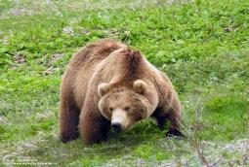
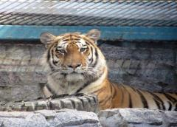
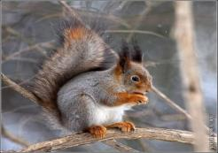
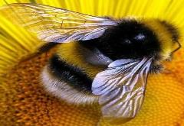
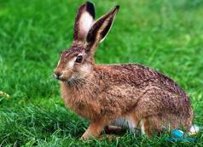
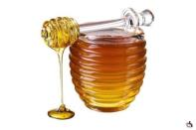
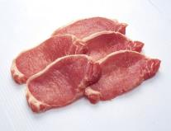
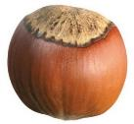
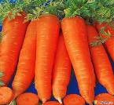
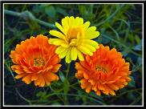
Раздадим угощение Существительные в Дательном падеже (кому? Чему?)

Slide 15
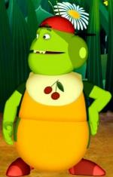
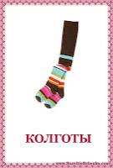
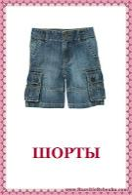
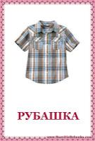
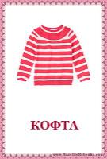
Игра «ЖАДИНА»
на любой вопрос «Чей, чья, чьё, чьи?» нужно отвечать «Мой, моя, моё, мои

Slide 16
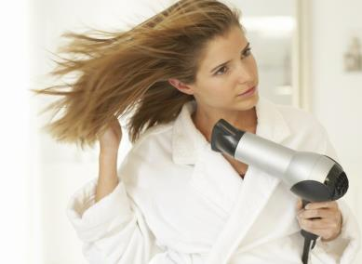
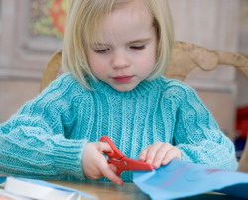
Придумай предложение по картинкам. Предложение должно состоять из 4-х слов. (Мама сушит волосы феном. Девочка режет бумагу ножницами.) Сосчитай слова в каждом предложении, назови первое, второе, третье и четвертое слово
Работа с предложением
1
2
3
4

Slide 17
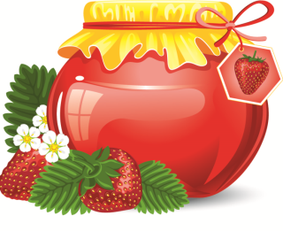
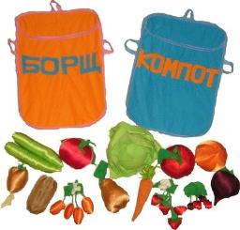
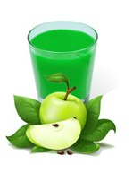
«Какой? Какая? Какое? »
Цель: учить образовывать прилагательные и согласовывать их с существительными в роде, числе, падеже.
.

Slide 18
«Один - много»
Цель: научить образовывать существительные множественного числа.

Slide 19
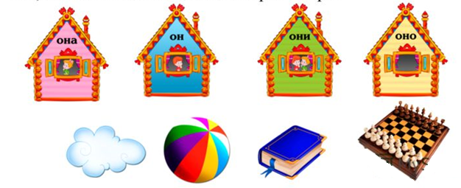
«Рассели по домикам»
Цель: определить существительные мужского, женского и среднего рода единственного и множественного числа.

Slide 20
Литература
Методическое пособие по перспективному тематическому планированию занятий по развитию речи детей дошкольного возраста на основе программы «Детство»
«Занятия по развитию речи детей детского сада» - В.В. Гербова;
A.M. Бородич «Методика развития речи детей»;
Е.И. Удальцова «Дидактические игры для дошкольников»;
А.К. Бондаренко «Словесные игры в детском саду»;
«Занимательная грамматика» - Из серии «Я хочу учиться», А. В.Грачева
Международный образовательный портал МААМ.RU http:///www.maam.ru/
Педагогический интернет – портал О ДЕТСТВЕ
http:///www.o-detstve.ru/

Slide 21
СПАСИБО ЗА ВНИМАНИЕ!!!
Удачи в воспитании детей!!!

